Slide 1


MÓDULO 01 · MONITOREO DE LA CALIDAD DEL AGUA
Base legal vigente y parámetros a evaluar
Cómo seleccionar el instrumento jurídico correcto antes de diseñar la campaña.
CENESAM · FORMACIÓN TÉCNICA APLICADA
01 / 20
Notes:
[Sources]
- https://sinia.minam.gob.pe/normas/aprueban-estandares-calidad-ambiental-eca-agua-establecen-3
- https://sinia.minam.gob.pe/documentos/protocolo-nacional-monitoreo-calidad-recursos-hidricos-superficiales
- https://www.iso.org/standard/84099.html
- https://www.iso.org/standard/82273.html
- https://www.iso.org/standard/55452.html
- https://www.iso.org/standard/66912.html
- https://academy.cenesamgroup.com/courses/curso-de-monitoreo-de-la-calidad-ambiental/lessons/base-legal-y-parametros-a-evaluar/
- Recurso visual CENESAM: cover-legal.png
[/Sources]

Slide 2

LECCIÓN 606 · CRITERIO PROFESIONAL
La pregunta jurídica precede al muestreo
Defina si se evaluará calidad del cuerpo receptor, cumplimiento de un vertimiento, descarga al alcantarillado o compromiso de un instrumento de gestión ambiental.
EVIDENCIA: fuente · método · QA/QC · trazabilidad · decisión
02 / 20
Notes:
[Sources]
- https://sinia.minam.gob.pe/normas/aprueban-estandares-calidad-ambiental-eca-agua-establecen-3
- https://sinia.minam.gob.pe/documentos/protocolo-nacional-monitoreo-calidad-recursos-hidricos-superficiales
- https://www.iso.org/standard/84099.html
- https://www.iso.org/standard/82273.html
- https://www.iso.org/standard/55452.html
- https://www.iso.org/standard/66912.html
- https://academy.cenesamgroup.com/courses/curso-de-monitoreo-de-la-calidad-ambiental/lessons/base-legal-y-parametros-a-evaluar/
- Recurso visual CENESAM: img-002.png
[/Sources]

Slide 3
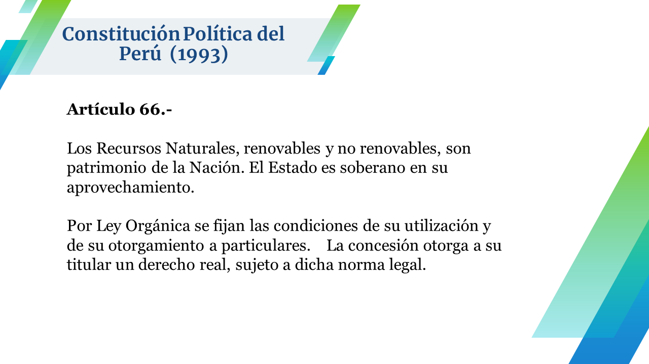
CENESAM · BASE LEGAL VIGENTE Y PARÁMETROS A EVALUAR
ECA, LMP y VMA no son intercambiables
ECA: calidad del ambiente. LMP: efluente en el punto regulado. VMA: descarga no doméstica al alcantarillado. Confundir el punto de aplicación invalida la conclusión.
03 / 20
Notes:
[Sources]
- https://sinia.minam.gob.pe/normas/aprueban-estandares-calidad-ambiental-eca-agua-establecen-3
- https://sinia.minam.gob.pe/documentos/protocolo-nacional-monitoreo-calidad-recursos-hidricos-superficiales
- https://www.iso.org/standard/84099.html
- https://www.iso.org/standard/82273.html
- https://www.iso.org/standard/55452.html
- https://www.iso.org/standard/66912.html
- https://academy.cenesamgroup.com/courses/curso-de-monitoreo-de-la-calidad-ambiental/lessons/base-legal-y-parametros-a-evaluar/
- Recurso visual CENESAM: img-003.png
[/Sources]

Slide 4
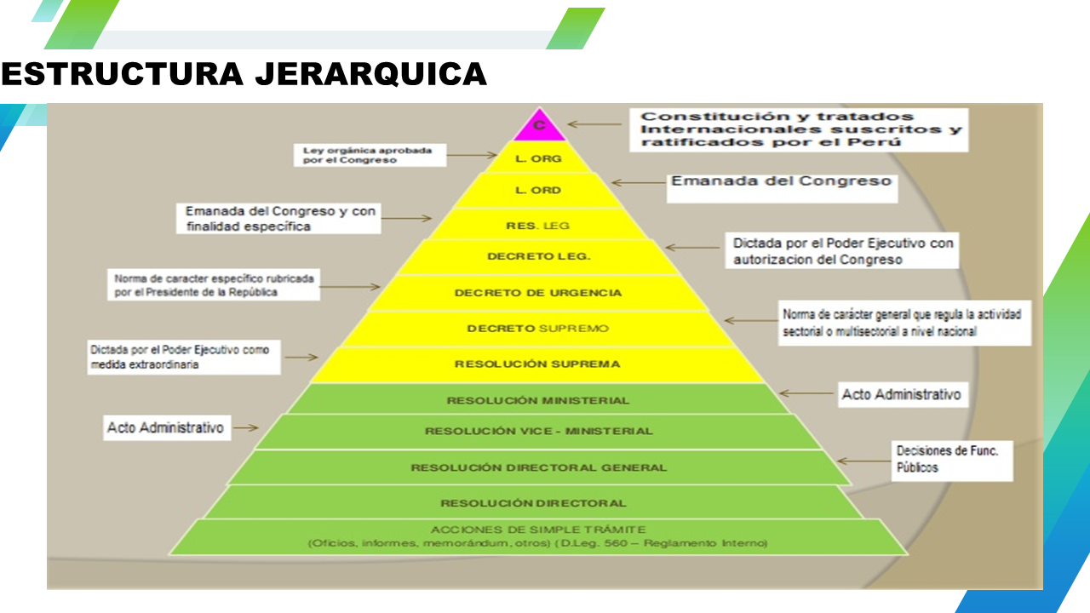
DECISIÓN TÉCNICA · LECCIÓN 606
D.S. N.° 004-2017-MINAM: categorías ECA-Agua
La categoría se sustenta con el uso actual o potencial y la clasificación correspondiente: poblacional/recreacional, actividades hidrobiológicas, riego/bebida de animales o conservación del ambiente acuático.
CONTROL: alcance · representatividad · trazabilidad · incertidumbre
04 / 20
Notes:
[Sources]
- https://sinia.minam.gob.pe/normas/aprueban-estandares-calidad-ambiental-eca-agua-establecen-3
- https://sinia.minam.gob.pe/documentos/protocolo-nacional-monitoreo-calidad-recursos-hidricos-superficiales
- https://www.iso.org/standard/84099.html
- https://www.iso.org/standard/82273.html
- https://www.iso.org/standard/55452.html
- https://www.iso.org/standard/66912.html
- https://academy.cenesamgroup.com/courses/curso-de-monitoreo-de-la-calidad-ambiental/lessons/base-legal-y-parametros-a-evaluar/
- Recurso visual CENESAM: img-004.png
[/Sources]

Slide 5

DECISIÓN TÉCNICA · LECCIÓN 606
Subcategoría y parámetro determinante
No basta citar “ECA-Agua”. El informe debe declarar categoría, subcategoría, parámetro, unidad, periodo de evaluación y tabla normativa utilizada.
CONTROL: alcance · representatividad · trazabilidad · incertidumbre
05 / 20
Notes:
[Sources]
- https://sinia.minam.gob.pe/normas/aprueban-estandares-calidad-ambiental-eca-agua-establecen-3
- https://sinia.minam.gob.pe/documentos/protocolo-nacional-monitoreo-calidad-recursos-hidricos-superficiales
- https://www.iso.org/standard/84099.html
- https://www.iso.org/standard/82273.html
- https://www.iso.org/standard/55452.html
- https://www.iso.org/standard/66912.html
- https://academy.cenesamgroup.com/courses/curso-de-monitoreo-de-la-calidad-ambiental/lessons/base-legal-y-parametros-a-evaluar/
- Recurso visual CENESAM: img-005.png
[/Sources]

Slide 6
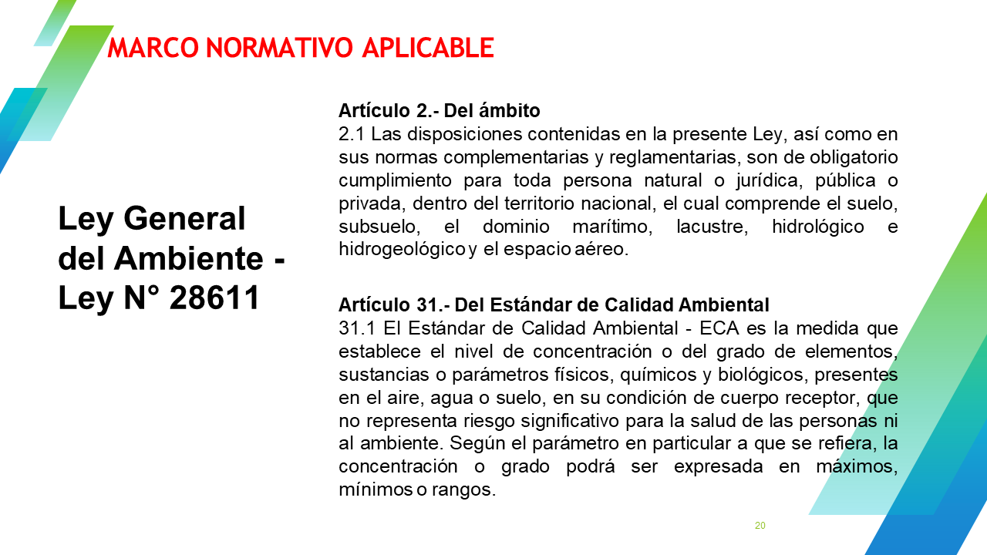
LECCIÓN 606 · CRITERIO PROFESIONAL
Protocolo nacional de monitoreo de la ANA
El diseño de puntos, toma de muestra, mediciones de campo, preservación, transporte y registros debe responder al objetivo y a la dinámica del cuerpo de agua.
EVIDENCIA: fuente · método · QA/QC · trazabilidad · decisión
06 / 20
Notes:
[Sources]
- https://sinia.minam.gob.pe/normas/aprueban-estandares-calidad-ambiental-eca-agua-establecen-3
- https://sinia.minam.gob.pe/documentos/protocolo-nacional-monitoreo-calidad-recursos-hidricos-superficiales
- https://www.iso.org/standard/84099.html
- https://www.iso.org/standard/82273.html
- https://www.iso.org/standard/55452.html
- https://www.iso.org/standard/66912.html
- https://academy.cenesamgroup.com/courses/curso-de-monitoreo-de-la-calidad-ambiental/lessons/base-legal-y-parametros-a-evaluar/
- Recurso visual CENESAM: img-006.png
[/Sources]

Slide 7
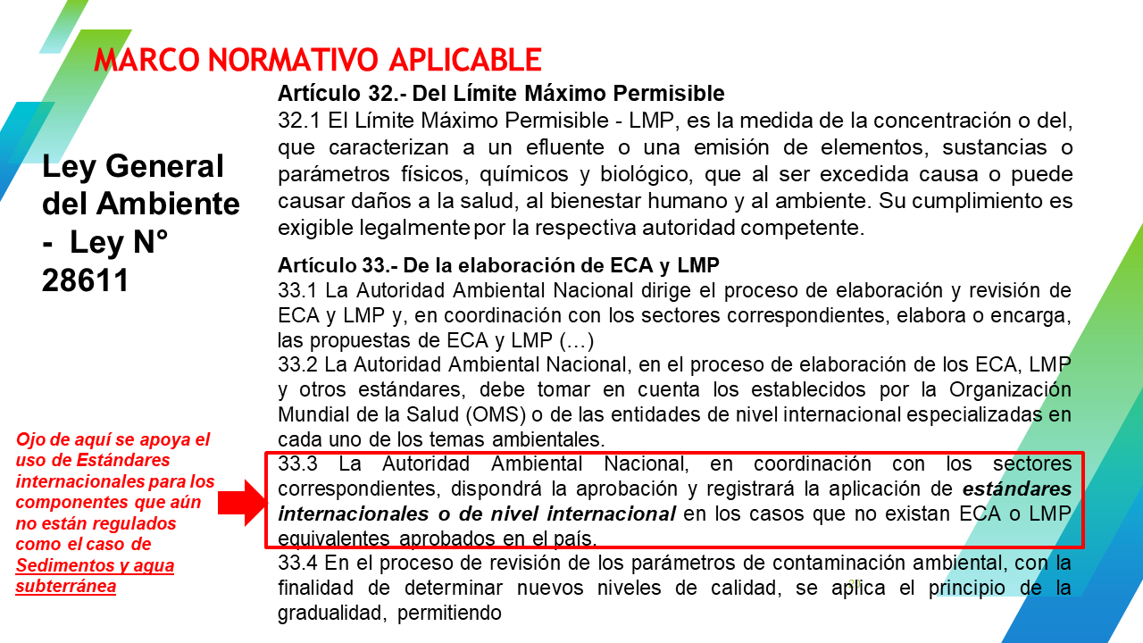
CENESAM · BASE LEGAL VIGENTE Y PARÁMETROS A EVALUAR
Clasificación del cuerpo de agua
La resolución de clasificación y el uso identificado condicionan el valor de comparación. Si existe más de un uso, debe justificarse el criterio técnicamente protector aplicable.
07 / 20
Notes:
[Sources]
- https://sinia.minam.gob.pe/normas/aprueban-estandares-calidad-ambiental-eca-agua-establecen-3
- https://sinia.minam.gob.pe/documentos/protocolo-nacional-monitoreo-calidad-recursos-hidricos-superficiales
- https://www.iso.org/standard/84099.html
- https://www.iso.org/standard/82273.html
- https://www.iso.org/standard/55452.html
- https://www.iso.org/standard/66912.html
- https://academy.cenesamgroup.com/courses/curso-de-monitoreo-de-la-calidad-ambiental/lessons/base-legal-y-parametros-a-evaluar/
- Recurso visual CENESAM: img-007.png
[/Sources]

Slide 8
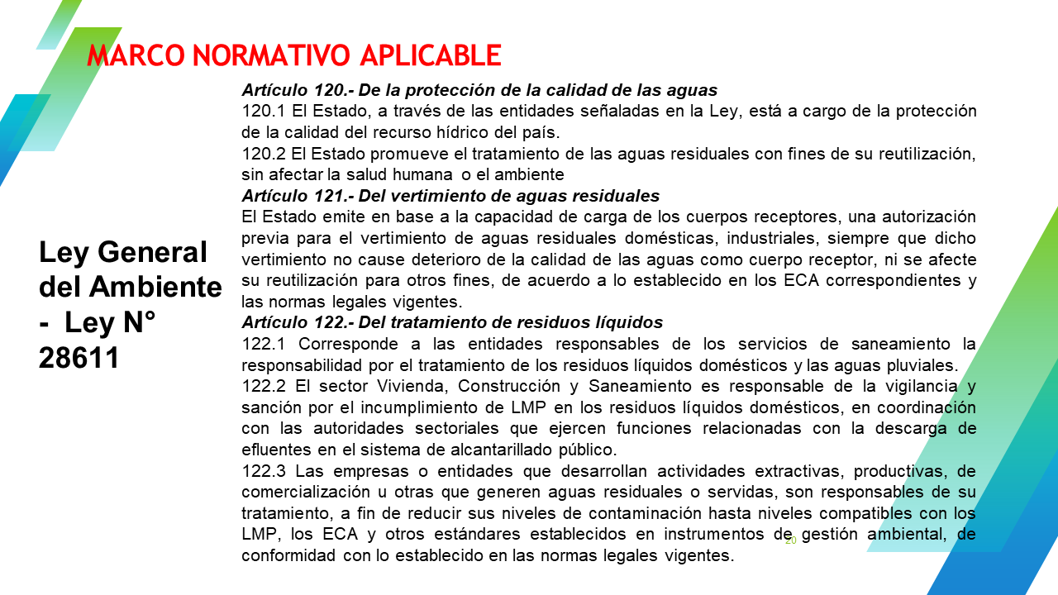
DECISIÓN TÉCNICA · LECCIÓN 606
Vertimiento autorizado y condiciones exigibles
Revise resolución, coordenadas, caudal, parámetros, frecuencia, punto de control, obligaciones de reporte y condiciones del instrumento ambiental aprobado.
CONTROL: alcance · representatividad · trazabilidad · incertidumbre
08 / 20
Notes:
[Sources]
- https://sinia.minam.gob.pe/normas/aprueban-estandares-calidad-ambiental-eca-agua-establecen-3
- https://sinia.minam.gob.pe/documentos/protocolo-nacional-monitoreo-calidad-recursos-hidricos-superficiales
- https://www.iso.org/standard/84099.html
- https://www.iso.org/standard/82273.html
- https://www.iso.org/standard/55452.html
- https://www.iso.org/standard/66912.html
- https://academy.cenesamgroup.com/courses/curso-de-monitoreo-de-la-calidad-ambiental/lessons/base-legal-y-parametros-a-evaluar/
- Recurso visual CENESAM: img-008.png
[/Sources]

Slide 9
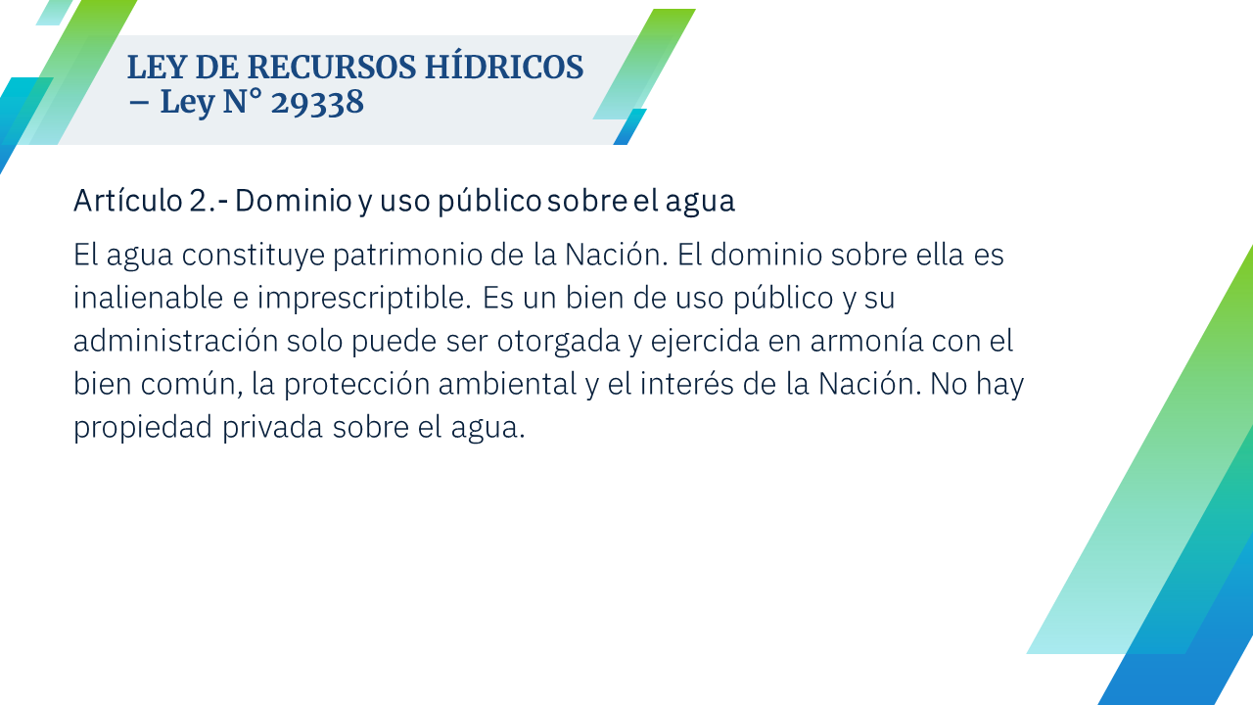
DECISIÓN TÉCNICA · LECCIÓN 606
LMP sectorial: alcance antes que tabla
Identifique actividad, instalación, etapa del proceso, matriz y norma sectorial. Un LMP de otra actividad no puede utilizarse como sustituto.
CONTROL: alcance · representatividad · trazabilidad · incertidumbre
09 / 20
Notes:
[Sources]
- https://sinia.minam.gob.pe/normas/aprueban-estandares-calidad-ambiental-eca-agua-establecen-3
- https://sinia.minam.gob.pe/documentos/protocolo-nacional-monitoreo-calidad-recursos-hidricos-superficiales
- https://www.iso.org/standard/84099.html
- https://www.iso.org/standard/82273.html
- https://www.iso.org/standard/55452.html
- https://www.iso.org/standard/66912.html
- https://academy.cenesamgroup.com/courses/curso-de-monitoreo-de-la-calidad-ambiental/lessons/base-legal-y-parametros-a-evaluar/
- Recurso visual CENESAM: img-010.png
[/Sources]

Slide 10
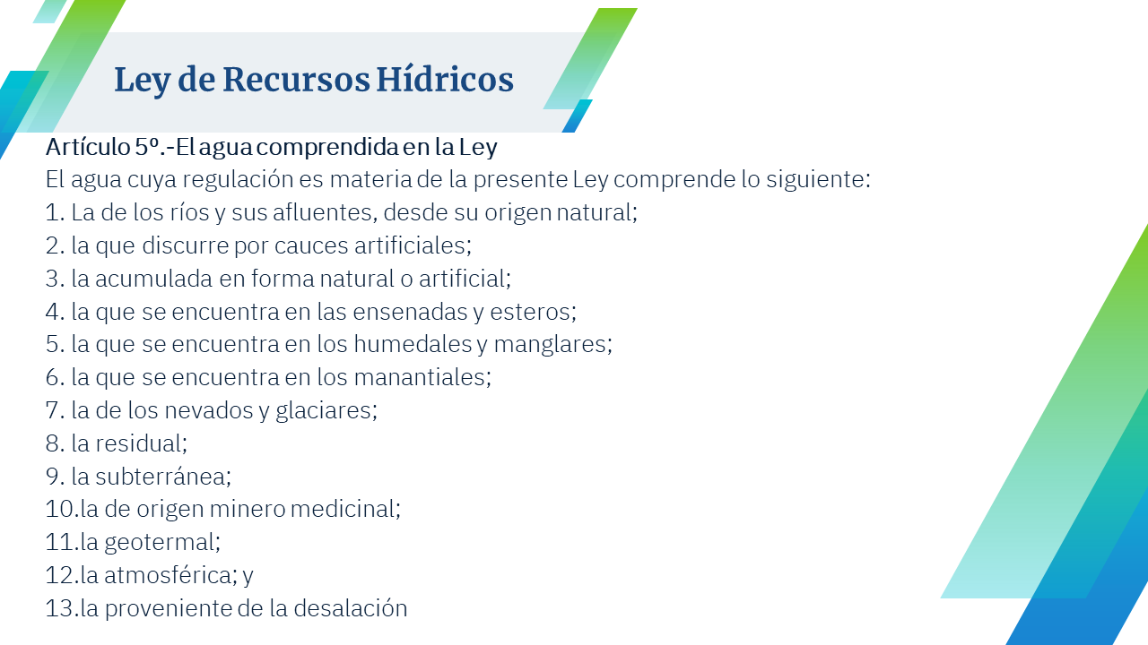
LECCIÓN 606 · CRITERIO PROFESIONAL
VMA para descarga no doméstica
El D.S. N.° 010-2019-VIVIENDA y sus disposiciones complementarias regulan descargas al sistema de alcantarillado; no sustituyen los LMP de vertimiento a un cuerpo natural.
EVIDENCIA: fuente · método · QA/QC · trazabilidad · decisión
10 / 20
Notes:
[Sources]
- https://sinia.minam.gob.pe/normas/aprueban-estandares-calidad-ambiental-eca-agua-establecen-3
- https://sinia.minam.gob.pe/documentos/protocolo-nacional-monitoreo-calidad-recursos-hidricos-superficiales
- https://www.iso.org/standard/84099.html
- https://www.iso.org/standard/82273.html
- https://www.iso.org/standard/55452.html
- https://www.iso.org/standard/66912.html
- https://academy.cenesamgroup.com/courses/curso-de-monitoreo-de-la-calidad-ambiental/lessons/base-legal-y-parametros-a-evaluar/
- Recurso visual CENESAM: img-011.png
[/Sources]

Slide 11
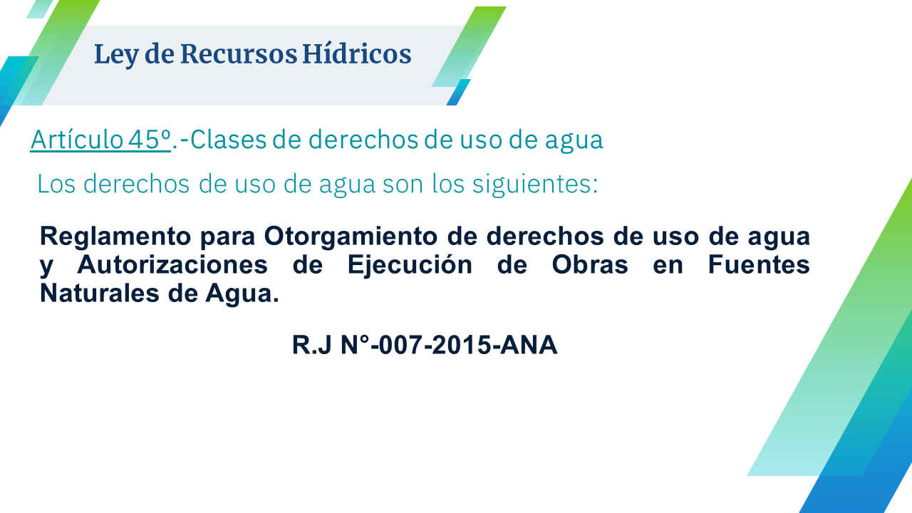
CENESAM · BASE LEGAL VIGENTE Y PARÁMETROS A EVALUAR
Instrumento de gestión ambiental aprobado
El compromiso específico del IGA puede imponer estaciones, parámetros o frecuencias adicionales. Es una fuente obligacional distinta del ECA y del LMP.
11 / 20
Notes:
[Sources]
- https://sinia.minam.gob.pe/normas/aprueban-estandares-calidad-ambiental-eca-agua-establecen-3
- https://sinia.minam.gob.pe/documentos/protocolo-nacional-monitoreo-calidad-recursos-hidricos-superficiales
- https://www.iso.org/standard/84099.html
- https://www.iso.org/standard/82273.html
- https://www.iso.org/standard/55452.html
- https://www.iso.org/standard/66912.html
- https://academy.cenesamgroup.com/courses/curso-de-monitoreo-de-la-calidad-ambiental/lessons/base-legal-y-parametros-a-evaluar/
- Recurso visual CENESAM: img-012.png
[/Sources]

Slide 12
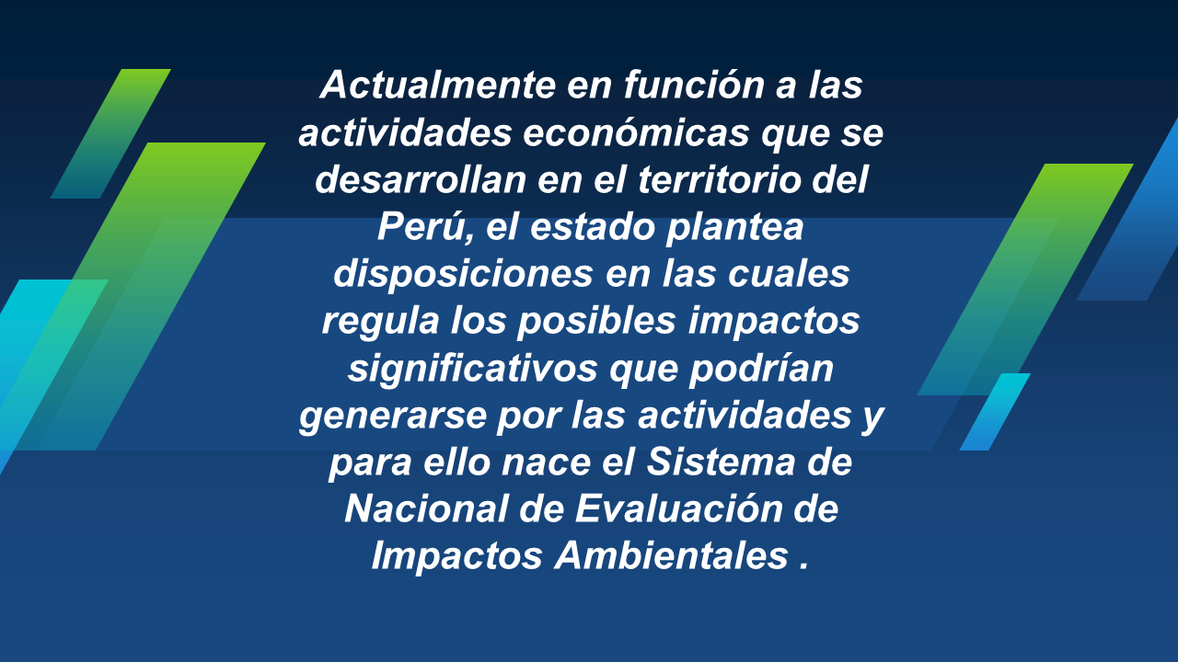
DECISIÓN TÉCNICA · LECCIÓN 606
Método de ensayo y matriz
Verifique que el método corresponda a agua superficial, subterránea o residual; que el rango incluya el valor esperado y que la unidad reportada sea compatible con el criterio.
CONTROL: alcance · representatividad · trazabilidad · incertidumbre
12 / 20
Notes:
[Sources]
- https://sinia.minam.gob.pe/normas/aprueban-estandares-calidad-ambiental-eca-agua-establecen-3
- https://sinia.minam.gob.pe/documentos/protocolo-nacional-monitoreo-calidad-recursos-hidricos-superficiales
- https://www.iso.org/standard/84099.html
- https://www.iso.org/standard/82273.html
- https://www.iso.org/standard/55452.html
- https://www.iso.org/standard/66912.html
- https://academy.cenesamgroup.com/courses/curso-de-monitoreo-de-la-calidad-ambiental/lessons/base-legal-y-parametros-a-evaluar/
- Recurso visual CENESAM: img-013.png
[/Sources]

Slide 13
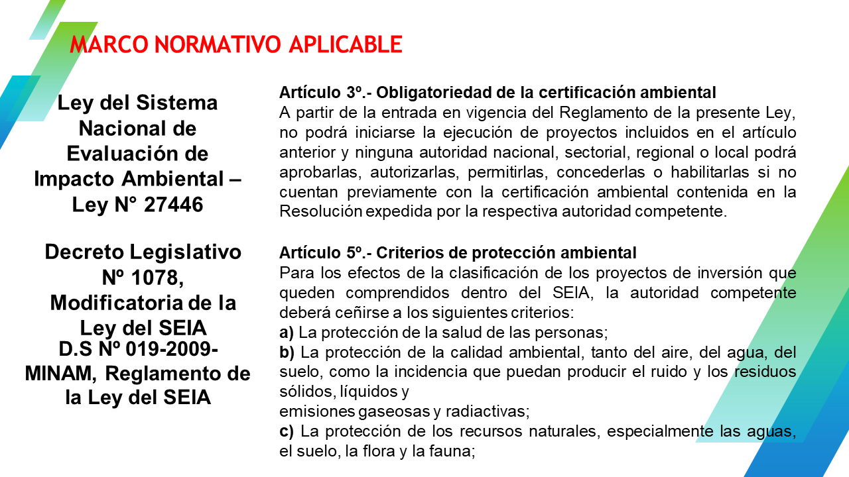
DECISIÓN TÉCNICA · LECCIÓN 606
ISO/IEC 17025: alcance acreditado
La acreditación se confirma para el laboratorio, método, analito, matriz y rango concretos. El logotipo de acreditación por sí solo no demuestra cobertura.
CONTROL: alcance · representatividad · trazabilidad · incertidumbre
13 / 20
Notes:
[Sources]
- https://sinia.minam.gob.pe/normas/aprueban-estandares-calidad-ambiental-eca-agua-establecen-3
- https://sinia.minam.gob.pe/documentos/protocolo-nacional-monitoreo-calidad-recursos-hidricos-superficiales
- https://www.iso.org/standard/84099.html
- https://www.iso.org/standard/82273.html
- https://www.iso.org/standard/55452.html
- https://www.iso.org/standard/66912.html
- https://academy.cenesamgroup.com/courses/curso-de-monitoreo-de-la-calidad-ambiental/lessons/base-legal-y-parametros-a-evaluar/
- Recurso visual CENESAM: img-014.png
[/Sources]

Slide 14
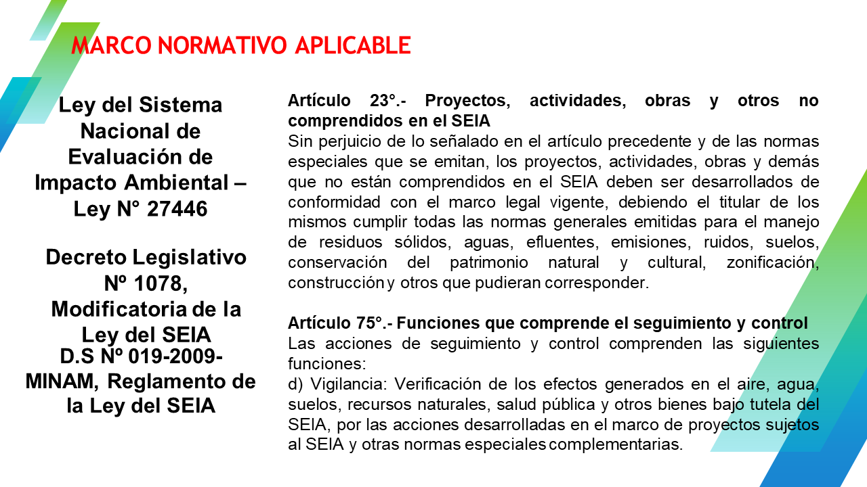
LECCIÓN 606 · CRITERIO PROFESIONAL
Trazabilidad metrológica e incertidumbre
Patrones, calibraciones, verificaciones, blancos y materiales de referencia sostienen el resultado. La incertidumbre debe considerarse cuando la decisión esté próxima al límite.
EVIDENCIA: fuente · método · QA/QC · trazabilidad · decisión
14 / 20
Notes:
[Sources]
- https://sinia.minam.gob.pe/normas/aprueban-estandares-calidad-ambiental-eca-agua-establecen-3
- https://sinia.minam.gob.pe/documentos/protocolo-nacional-monitoreo-calidad-recursos-hidricos-superficiales
- https://www.iso.org/standard/84099.html
- https://www.iso.org/standard/82273.html
- https://www.iso.org/standard/55452.html
- https://www.iso.org/standard/66912.html
- https://academy.cenesamgroup.com/courses/curso-de-monitoreo-de-la-calidad-ambiental/lessons/base-legal-y-parametros-a-evaluar/
- Recurso visual CENESAM: img-015.png
[/Sources]

Slide 15

CENESAM · BASE LEGAL VIGENTE Y PARÁMETROS A EVALUAR
Regla de decisión para cumplimiento
Defina previamente cómo se tratará la incertidumbre. Evite declarar “cumple” o “no cumple” sin indicar criterio, cobertura y limitaciones.
15 / 20
Notes:
[Sources]
- https://sinia.minam.gob.pe/normas/aprueban-estandares-calidad-ambiental-eca-agua-establecen-3
- https://sinia.minam.gob.pe/documentos/protocolo-nacional-monitoreo-calidad-recursos-hidricos-superficiales
- https://www.iso.org/standard/84099.html
- https://www.iso.org/standard/82273.html
- https://www.iso.org/standard/55452.html
- https://www.iso.org/standard/66912.html
- https://academy.cenesamgroup.com/courses/curso-de-monitoreo-de-la-calidad-ambiental/lessons/base-legal-y-parametros-a-evaluar/
- Recurso visual CENESAM: img-016.png
[/Sources]

Slide 16
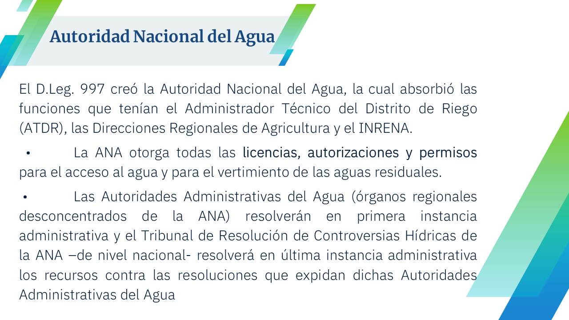
DECISIÓN TÉCNICA · LECCIÓN 606
Vigencia normativa y control de cambios
Registre fuente oficial, fecha de consulta, versión y modificatorias. Una matriz legal profesional permite reconstruir qué norma sustentó cada decisión.
CONTROL: alcance · representatividad · trazabilidad · incertidumbre
16 / 20
Notes:
[Sources]
- https://sinia.minam.gob.pe/normas/aprueban-estandares-calidad-ambiental-eca-agua-establecen-3
- https://sinia.minam.gob.pe/documentos/protocolo-nacional-monitoreo-calidad-recursos-hidricos-superficiales
- https://www.iso.org/standard/84099.html
- https://www.iso.org/standard/82273.html
- https://www.iso.org/standard/55452.html
- https://www.iso.org/standard/66912.html
- https://academy.cenesamgroup.com/courses/curso-de-monitoreo-de-la-calidad-ambiental/lessons/base-legal-y-parametros-a-evaluar/
- Recurso visual CENESAM: img-018.png
[/Sources]

Slide 17
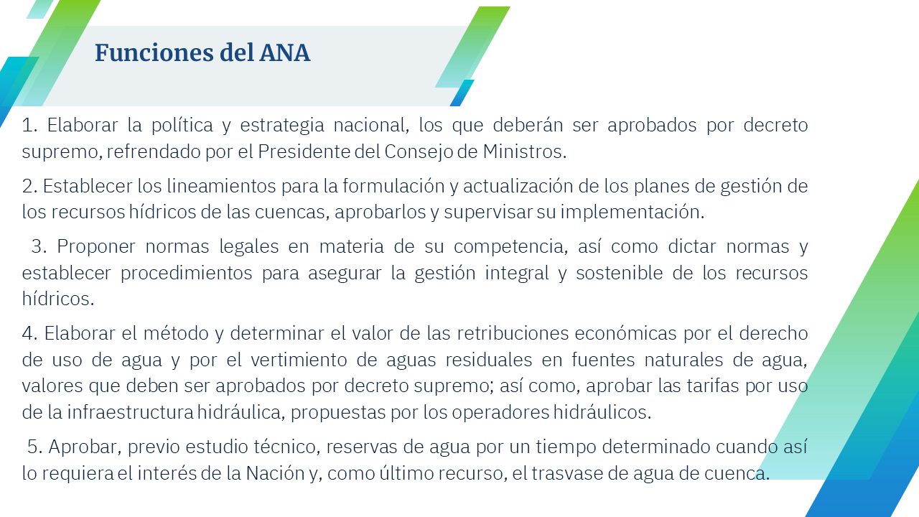
DECISIÓN TÉCNICA · LECCIÓN 606
Caso fiscalizable: comparación correcta
Resultado de río → ECA de la categoría sustentada. Resultado de efluente → LMP sectorial/condición autorizada. Descarga a alcantarillado → VMA aplicable.
CONTROL: alcance · representatividad · trazabilidad · incertidumbre
17 / 20
Notes:
[Sources]
- https://sinia.minam.gob.pe/normas/aprueban-estandares-calidad-ambiental-eca-agua-establecen-3
- https://sinia.minam.gob.pe/documentos/protocolo-nacional-monitoreo-calidad-recursos-hidricos-superficiales
- https://www.iso.org/standard/84099.html
- https://www.iso.org/standard/82273.html
- https://www.iso.org/standard/55452.html
- https://www.iso.org/standard/66912.html
- https://academy.cenesamgroup.com/courses/curso-de-monitoreo-de-la-calidad-ambiental/lessons/base-legal-y-parametros-a-evaluar/
- Recurso visual CENESAM: img-019.png
[/Sources]

Slide 18
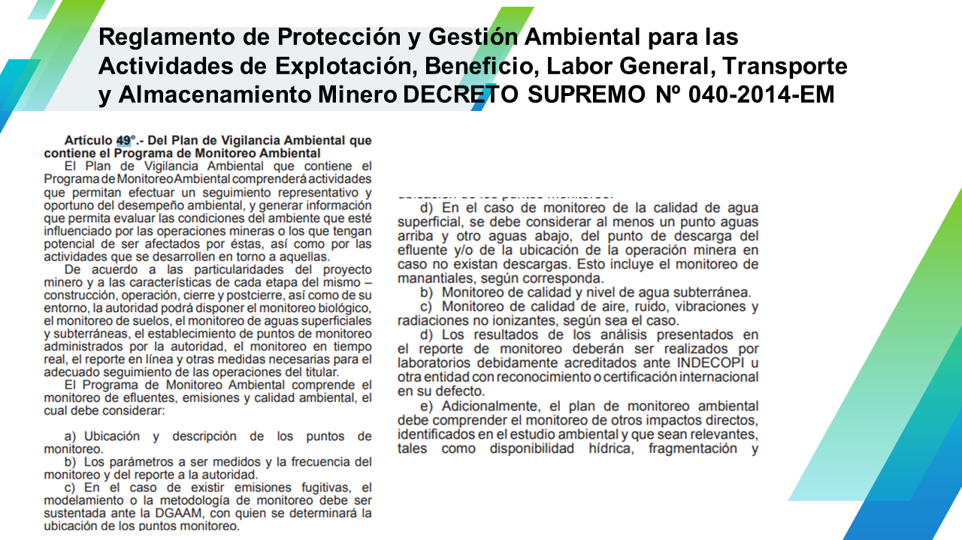
LECCIÓN 606 · CRITERIO PROFESIONAL
Errores críticos que observa la autoridad
Punto equivocado, norma derogada, unidad incompatible, método fuera de alcance, categoría sin sustento, cadena de custodia incompleta o conclusión más amplia que la evidencia.
EVIDENCIA: fuente · método · QA/QC · trazabilidad · decisión
18 / 20
Notes:
[Sources]
- https://sinia.minam.gob.pe/normas/aprueban-estandares-calidad-ambiental-eca-agua-establecen-3
- https://sinia.minam.gob.pe/documentos/protocolo-nacional-monitoreo-calidad-recursos-hidricos-superficiales
- https://www.iso.org/standard/84099.html
- https://www.iso.org/standard/82273.html
- https://www.iso.org/standard/55452.html
- https://www.iso.org/standard/66912.html
- https://academy.cenesamgroup.com/courses/curso-de-monitoreo-de-la-calidad-ambiental/lessons/base-legal-y-parametros-a-evaluar/
- Recurso visual CENESAM: img-022.png
[/Sources]

Slide 19

CENESAM · BASE LEGAL VIGENTE Y PARÁMETROS A EVALUAR
Checklist jurídico-técnico
Norma vigente · competencia · punto de aplicación · categoría · método · acreditación · QA/QC · incertidumbre · obligación del IGA · trazabilidad documental.
19 / 20
Notes:
[Sources]
- https://sinia.minam.gob.pe/normas/aprueban-estandares-calidad-ambiental-eca-agua-establecen-3
- https://sinia.minam.gob.pe/documentos/protocolo-nacional-monitoreo-calidad-recursos-hidricos-superficiales
- https://www.iso.org/standard/84099.html
- https://www.iso.org/standard/82273.html
- https://www.iso.org/standard/55452.html
- https://www.iso.org/standard/66912.html
- https://academy.cenesamgroup.com/courses/curso-de-monitoreo-de-la-calidad-ambiental/lessons/base-legal-y-parametros-a-evaluar/
- Recurso visual CENESAM: img-026.png
[/Sources]

Slide 20
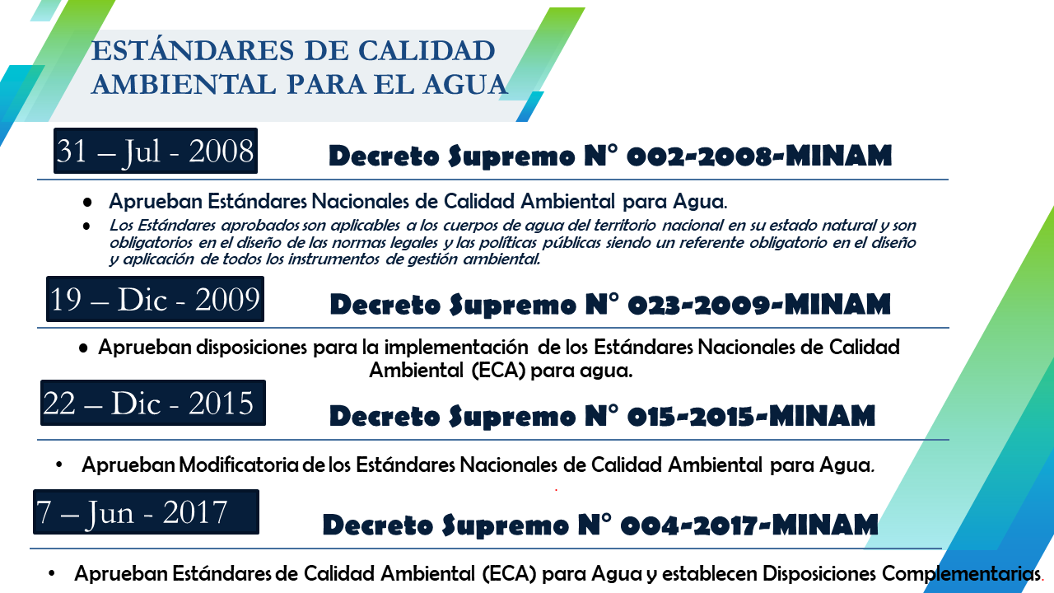
DECISIÓN TÉCNICA · LECCIÓN 606
Conclusión defendible
La conclusión responde al objetivo, identifica el criterio aplicado, reconoce limitaciones y diferencia con claridad dato, interpretación técnica y consecuencia regulatoria.
CONTROL: alcance · representatividad · trazabilidad · incertidumbre
20 / 20
Notes:
[Sources]
- https://sinia.minam.gob.pe/normas/aprueban-estandares-calidad-ambiental-eca-agua-establecen-3
- https://sinia.minam.gob.pe/documentos/protocolo-nacional-monitoreo-calidad-recursos-hidricos-superficiales
- https://www.iso.org/standard/84099.html
- https://www.iso.org/standard/82273.html
- https://www.iso.org/standard/55452.html
- https://www.iso.org/standard/66912.html
- https://academy.cenesamgroup.com/courses/curso-de-monitoreo-de-la-calidad-ambiental/lessons/base-legal-y-parametros-a-evaluar/
- Recurso visual CENESAM: img-027.png
[/Sources]

